Slide 1
KOLÁŽ
Nikola Bičišťová

Slide 2
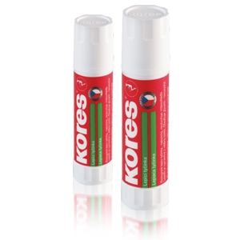
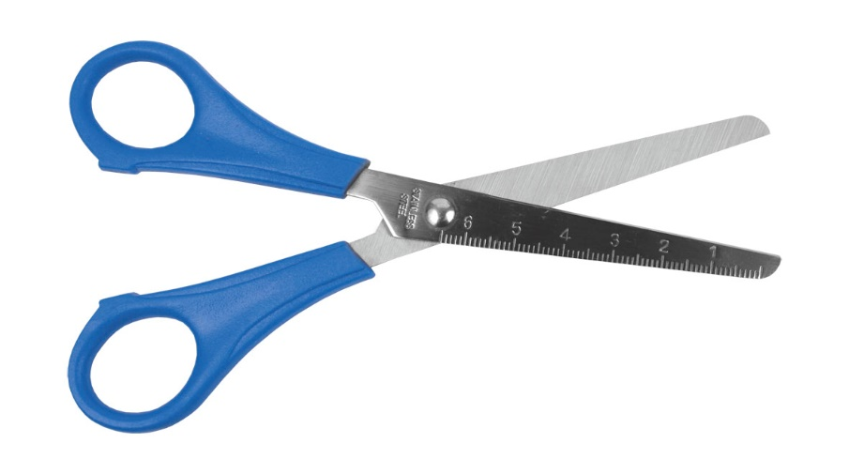
PŮVOD SLOVA
Z francouzského slova coller – lepení, polepit, vlepovat apod.
K lepení většinou potřebujeme: nůžky, časopisy, noviny, lepidlo, čtvrtka
Koláž nabízí spoustu možností zkombinovat nejrůznější materiály.
Obr.1
Obr.2

Slide 3
OBJEVITEL KOLÁŽE
Max Ernst – první, kdo koláž oživil
Technika koláže se poprvé objevuje v roce 1912 u děl kubistických malířů Pabla Picassa a Georgese Braqua.
Do svých obrazů použili kousky tkanin, lepenky, útržky novin, tapety…
Další autoři užívající techniku KOLÁŽE:
Pablo Picasso, Georges Braque, Jiří Kolář

Slide 4
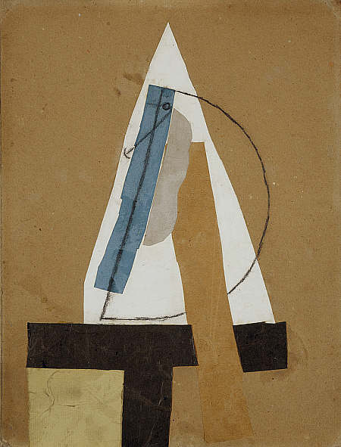
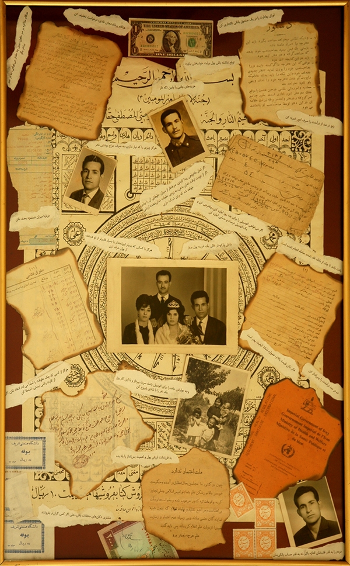
UKÁZKY Obr. 5,4

Slide 5
OBR. 6

Slide 6
UKÁZKY KOLÁŽE OBR. 7

Slide 7
OBR. 8

Slide 8
OBRÁZKY
OBR. 1
[online]. <https://www.google.cz/search?q=potřeby+na+koláž&client=opera&hs=mkM&biw=1366&bih=658&source=lnms&tbm=isch&sa=X&ved=0ahUKEwi-o7Clh4fMAhXsNpoKHbaSC2gQ_AUIBigB&dpr=1#tbm=isch&q=lepidlo+tuh%C3%A9&imgdii=fPdSwDjqNaEifM%3A%3BfPdSwDjqNaEifM%3A%3BELQNZ_2NNMfVmM%3A&imgrc=fPdSwDjqNaEifM%3A
OBR. 2
[online]. https://www.google.cz/search?q=nůžky&client=opera&hs=xVh&tbm=isch&tbo=u&source=univ&sa=X&ved=0ahUKEwiLmILTiIfMAhVDP5oKHTZOCzAQsAQIGw&biw=1366&bih=658#imgrc=j1pXcGPBhog8YM%3A
Obr. 3 – [online]. [cit. 2015-01-26]. Dostupný pod licencí Public domain na WWW: <http://en.wikipedia.org/wiki/File:Pablo_Picasso,_1913-14,_Head_(T%C3%AAte),_cut_and_pasted_colored_paper,_gouache_and_charcoal_on_paperboard,_43.5_x_33_cm,_Scottish_National_Gallery_of_Modern_Art,_Edinburgh.jpg>
Obr. 4 – [online]. [cit. 2015-01-18]. Dostupný pod licencí Public domain na WWW: <http://commons.wikimedia.org/wiki/File:Nostalgia_110X70CM.jpg>
Obr. 5 – [online]. [cit. 2015-01-18]. Dostupný pod licencí Public domain na WWW: http://en.wikipedia.org/wiki/File:DasUndbild.jpg

Slide 9
Obr. 6
– [online]. https://www.google.cz/search?tbm=isch&tbs=rimg%3ACRdZLBhdVen9IjiPnlsEsi-VkI8MinhrSA3Le1AKSrt6GE464PII0lXHEqXyVHykIuWn9CJw_1yzofnI63aclhQLZ8SoSCY-eWwSyL5WQEcBBphw0a4ZaKhIJjwyKeGtIDcsRTzxL7-PdMn0qEgl7UApKu3oYThG0rGdhJUiJwSoSCTrg8gjSVccSESdIPBZgxSHuKhIJpfJUfKQi5acRdFUtsFIXy3UqEgn0InD_1LOh-chHAQaYcNGuGWioSCTrdpyWFAtnxEUvUhf73Dykd&q&client=opera&ved=0ahUKEwjO47fpiYfMAhUIHxoKHQXiAekQ9C8ICQ&biw=1366&bih=658&dpr=1#imgrc=j55bBLIvlZDyJM%3A
Obr. 7
– [online]. https://www.google.cz/imgres?imgurl=http%3A%2F%2Fwl.static.fotolia.com%2Fjpg%2F00%2F32%2F76%2F96%2F400_F_32769691_t7BA8oSTUbJz0FLturhHwpCB1fDtxiDh.jpg&imgrefurl=http%3A%2F%2Fpixers.cz%2Ffototapety%2Fkatolicka-cirkev-ve-meste-kolaz-z-papiru-usporadani-32769691&docid=bAJ41jLYfiVZKM&tbnid=ryriVl_OY4lwOM%3A&w=291&h=400&client=opera&ved=0ahUKEwis2uviiYfMAhVlYJoKHREUAjcQMwhoKEUwRQ&iact=mrc&uact=8
Obr. 8
– [online]. https://www.google.cz/imgres?imgurl=http%3A%2F%2Fwl.static.fotolia.com%2Fjpg%2F00%2F32%2F76%2F96%2F400_F_32769691_t7BA8oSTUbJz0FLturhHwpCB1fDtxiDh.jpg&imgrefurl=http%3A%2F%2Fpixers.cz%2Ffototapety%2Fkatolicka-cirkev-ve-meste-kolaz-z-papiru-usporadani-32769691&docid=bAJ41jLYfiVZKM&tbnid=ryriVl_OY4lwOM%3A&w=291&h=400&client=opera&ved=0ahUKEwis2uviiYfMAhVlYJoKHREUAjcQMwhoKEUwRQ&iact=mrc&uact=8

